Slide 1
마가복음 14장 3절
“예수께서 베다니 나병환자 시몬의 집에서 식사하실 때에 한 여자가 매우 값진 향유 곧 순전한 나드 한 옥합을 가지고 와서 그 옥합을 깨뜨려 예수의 머리에 부으니”

Slide 2
귀한 것을 드려요

Slide 3
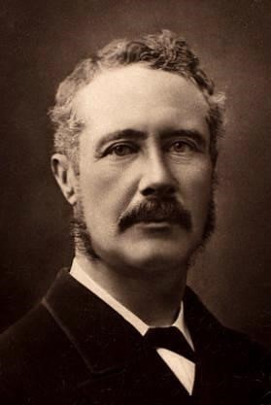

Slide 4
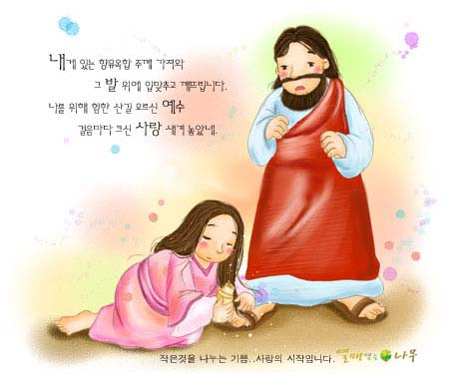
매우 값진 향유 옥합
향유 300백 데나리온
보통 사람 1년치 월급

Slide 5
하나님께 귀한 사람이 되자
세상에서 위대한 사람이 되자
지금부터 열심히 준비하자

